Slide 1


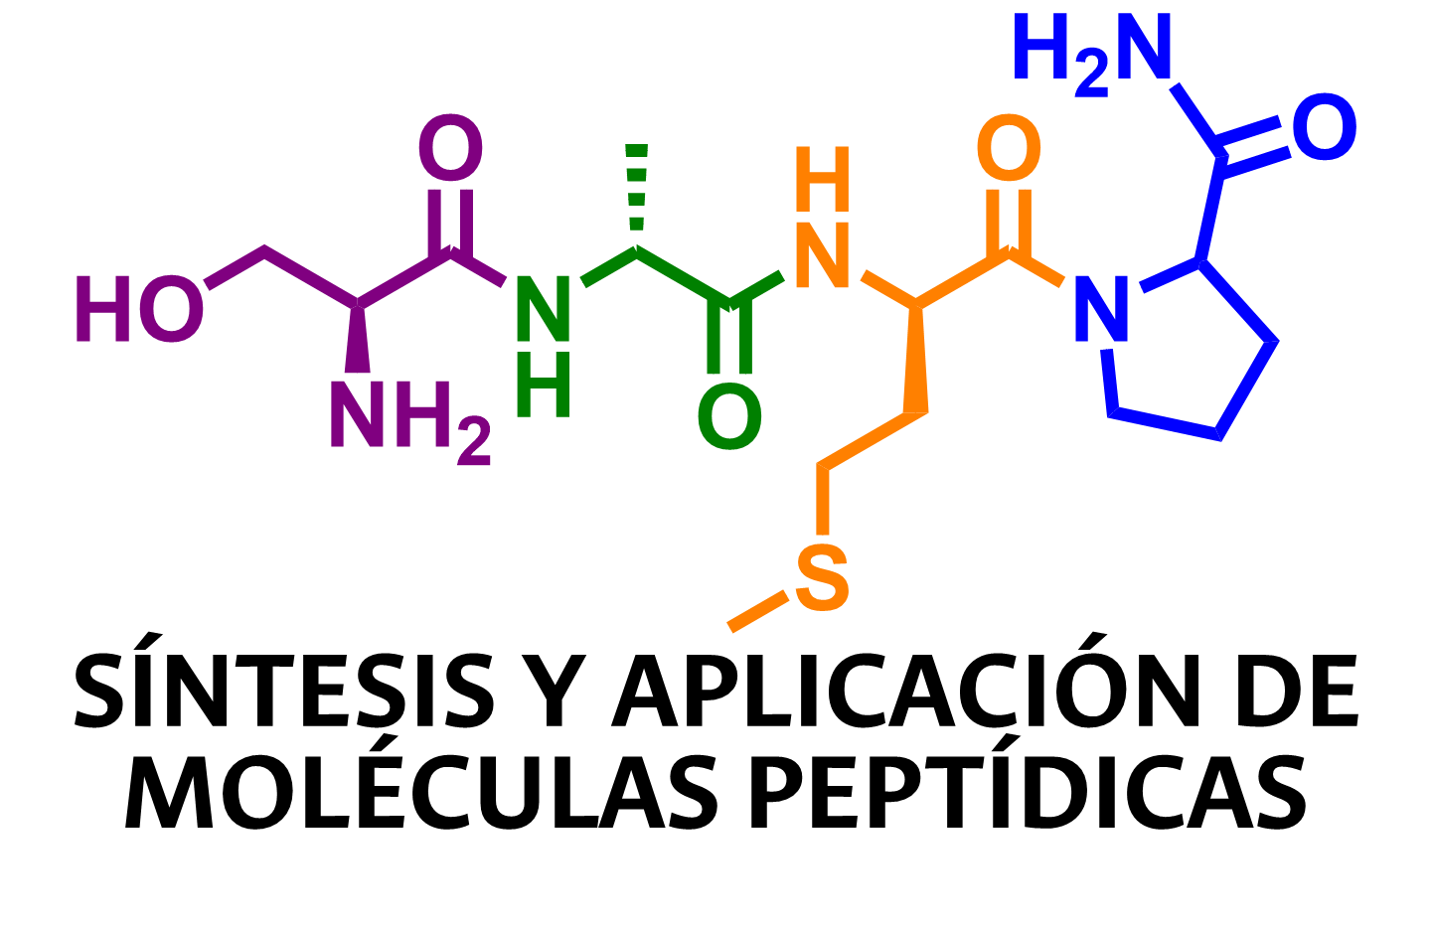
Monografía
ACTIVIDAD ANTIBACTERIANA, ANTIFÚNGICA Y OTRAS APLICACIONES DE DENDRÍMEROS CON NÚCLEOS DEL TIPO CALIXARENO Y/O RESORCINARENO: REVISIÓN DEL ESTADO DEL ARTE.
Andrea Carolina Hernández Pardo
Bacteriología y Laboratorio clínico
UCMC
Asesores:
MSc. Sandra Mónica Estupiñan Torres
MSc. Héctor Manuel Pineda Castañeda
Dr. rer. nat. Zuly Jenny Rivera Monrroy

Slide 2
Contenido
01. Introducción
02. Dendrímeros
03. Diseño Metodológico
04.Resultados y Discusión
0.5 Conclusiones

Slide 3

1. Introducción
✤
700.000 muertes por resistencia antimicrobiana.
✤
2050 principal causa de muerte.
✤
×
✤
24,1 millones de personas se volverán extremadamente pobres.
18,7 millones viven en países de bajos ingresos.
✔
Aumenta la Pobreza
Reduce el bienestar poblacional
✔
OMS. [Internet]. 2017
Notes:
✔

Slide 4
1. Introducción
Microorganismos
Bacterias
Hongos
Virus
Parásitos
NUEVAS ALTERNATIVAS ANTIMICROBIANAS

Slide 5
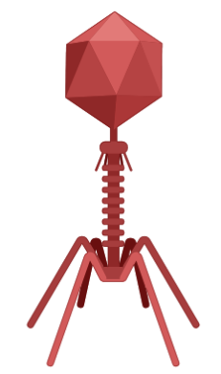
Estrategias como antimicrobianos
Terapia fágica
Kamaruzzaman NF et.al. Int J Mol Sci. 2019.
Notes:
Shurpik DN et.al. Molecules. 2020

Slide 6
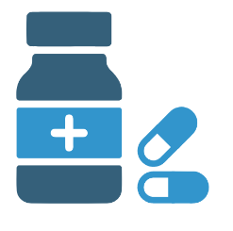
Estrategias como antimicrobianos
Terapia fágica
Sinergia con antibióticos
Kamaruzzaman NF et.al. Int J Mol Sci. 2019.

Slide 7
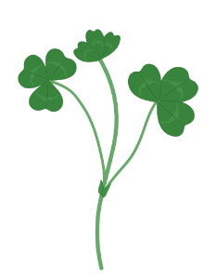
Estrategias como antimicrobianos
Terapia fágica
Sinergia con antibióticos
Extractos de plantas
Kamaruzzaman NF et.al. Int J Mol Sci. 2019.

Slide 8
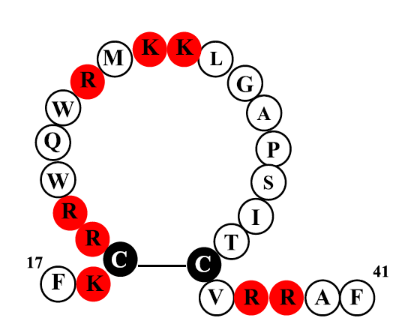
Estrategias como antimicrobianos
Terapia fágica
Péptidos antimicrobianos
Sinergia con antibióticos
Extractos de plantas
Kamaruzzaman NF et.al. Int J Mol Sci. 2019.

Slide 9
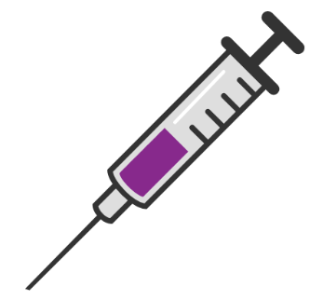
Estrategias como antimicrobianos
Terapia fágica
Péptidos antimicrobianos
Sinergia con antibióticos
Desarrollo de vacunas
Extractos de plantas
Kamaruzzaman NF et.al. Int J Mol Sci. 2019.

Slide 10
Estrategias como antimicrobianos
Terapia fágica
Péptidos antimicrobianos
Sinergia con antibióticos
Desarrollo de vacunas
Extractos de plantas
Dendrímeros
Kamaruzzaman NF et.al. Int J Mol Sci. 2019.

Slide 11
2. Dendrímeros
Dendrímero
Alonso G et.al. Encuentros multidisciplinares. 2016

Slide 12
2. Dendrímeros
Síntesis Divergente
Dendrímero
Alonso G et.al. Encuentros multidisciplinares. 2016

Slide 13
2. Dendrímeros
Síntesis Divergente
Síntesis Convergente
Dendrímero
Alonso G et.al. Encuentros multidisciplinares. 2016

Slide 14
2. Dendrímeros
Fenol
Resorcinol
Calix[4]areno
Calix[4]resorcinareno
Español S. Biomolecules. 2019

Slide 15
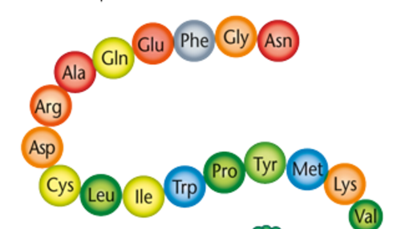
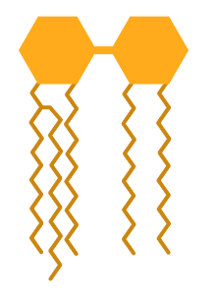
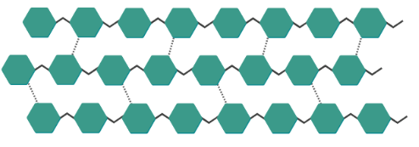
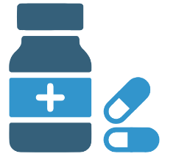
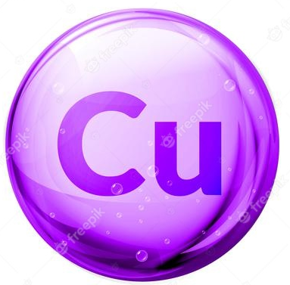
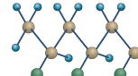
2. Dendrímeros
Péptidos
Lípidos
Carbohidratos
Antibióticos
Metales
Polímeros orgánicos
Fenol
Resorcinol
Calix[4]areno
Calix[4]resorcinareno
Español S. Biomolecules. 2019

Slide 16
Pregunta de investigación
  ¿Cuáles grupos funcionales han sido empleados para modificar calixarenos y/o resorcinarenos formando dendrímeros con actividad antimicrobiana y/o anticancerígena?

Slide 17
Objetivos
  Objetivo General
  Establecer el estado del arte sobre la actividad antimicrobiana de dendrímeros que contengan como núcleo bases polihidroxiladas del tipo calixareno y resorcinareno.
  Objetivos específicos
  • Realizar una revisión bibliográfica sobre la actividad antibacteriana de dendrímeros basados en calixarenos y resorcinarenos evaluados frente a cepas de referencia y aislados clínicos.
  • Recopilar estudios centrados en la actividad antifúngica de dendrímeros basados en calixarenos y resorcinarenos, específicamente frente a cepas de hongos sensibles y resistentes.
  • Indagar sobre otros posibles usos terapeúticos (antiviral, anticancerígeno, antiparasitario) de dendrímeros que contengan en su estructura núcleos del tipo calixareno y resorcinareno.

Slide 18
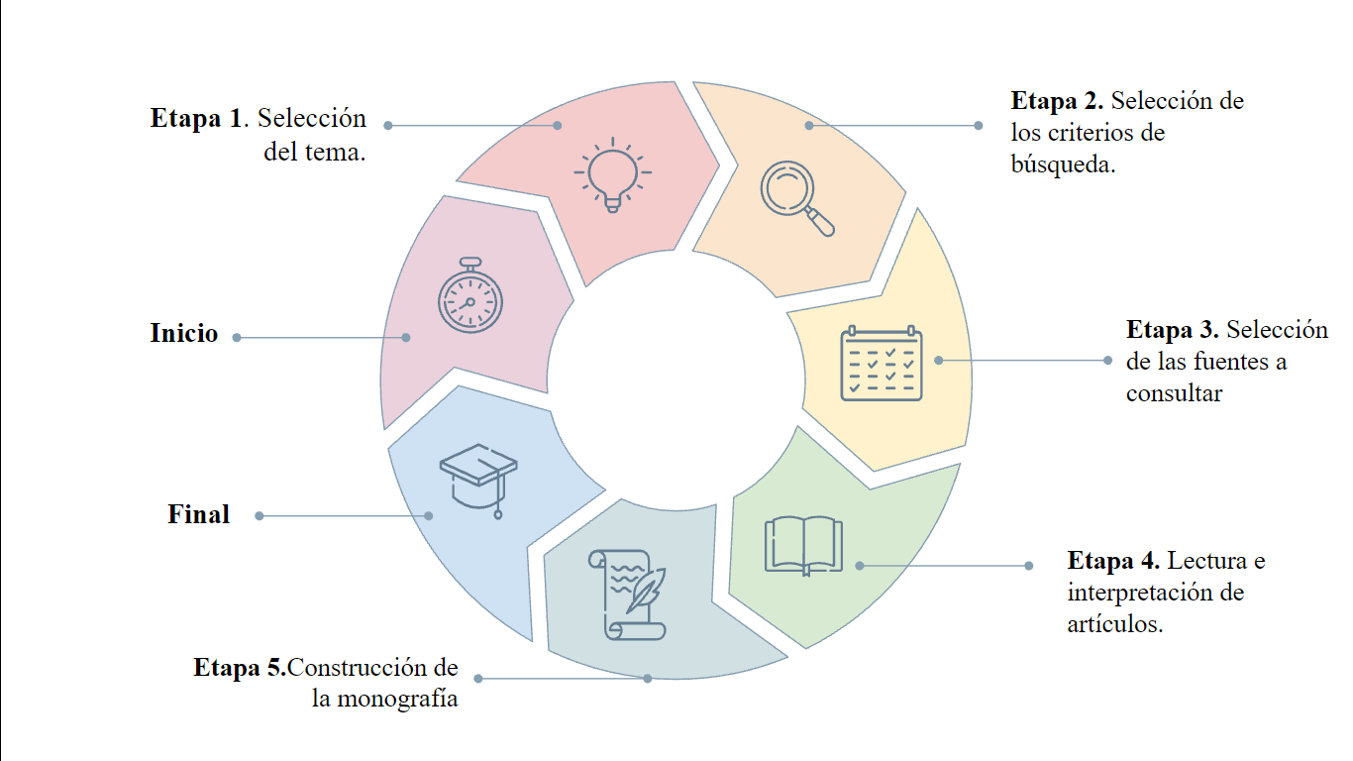
Metodología

Slide 19
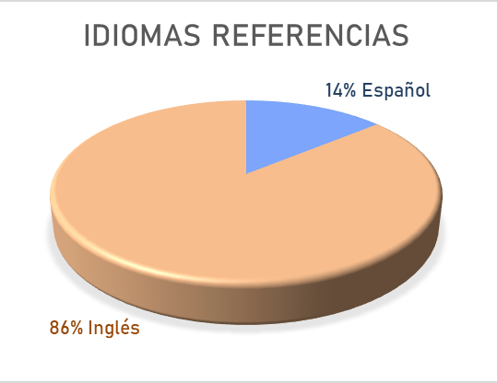
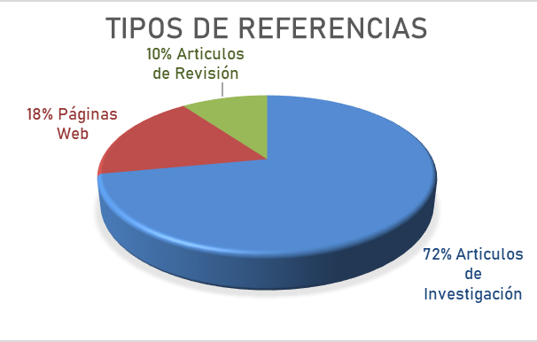
Metodología

Slide 20
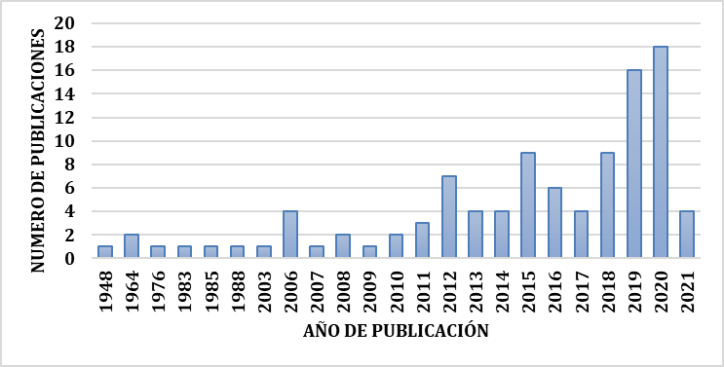
Metodología

Slide 21
4. Resultados y discusión.

Slide 22
Actividad antibacteriana

Slide 23
Escherichia coli
Compuesto | 41(Ác. Nalidixico)
E. coli ATCC 25922 (CMI/CMB) µg/mL | 35/-
2012
2020
Compuesto | Ligando L 2 Tiosemicarbazona CMI/CMB (μg/mL)
E. coli | 31.25/ 31.25
Alteración de la membrana
Mejor internalización del farmaco
Dibama et. al. Bioorganic Med Chem. 2012
Ehsan Bahojb Noruzi et.al., molecules. 2020

Slide 24
Staphylococcus aureus
Bacteria | CMI/CMB (μg/mL)
S. aureus ATCC 6538 | 4/8
SARM 15 | 4/8
2013
2018
Bacteria | 58,59,60 (CMI/ CMB) µg/mL
S. aureus ATCC 29213 | 16 /16
Calixareno con
cuatro grupos N- metildietanol amonio
Susceptibilidad sales cuaternarias de amonio
Ukhatskaya et.al., Elsevier. 2013
G. M. L. Consoli et.al., MedChemComm. 2018

Slide 25
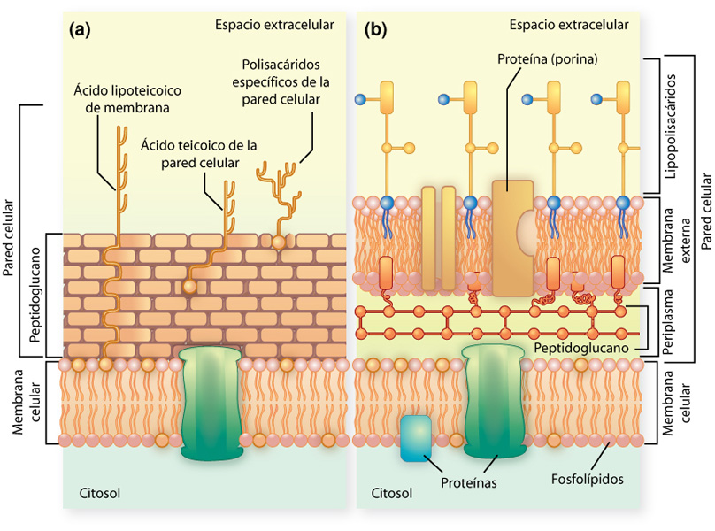
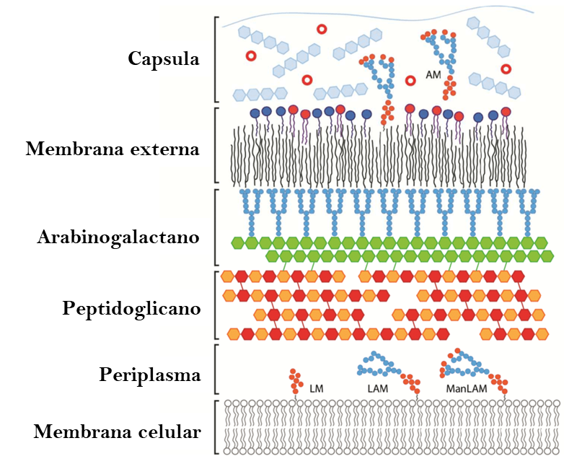
Membrana bacteriana Gram positivas y Gram Negativas
Membrana Mycobacterium spp
Tomado de: https://biotechmind.wordpress.com/2015/04/01/la-tincion-de-gram-stain/
Tomado de: https://www.researchgate.net/figure/The-cell-wall-of-Mycobacterium-tuberculosis-MOM-mycobacterial-outer-membrane-LM_fig2_310467183

Slide 26
Mycobacterium tuberculosis
Compuesto | Mycobacterium tuberculosis H3₇Rv CMI (μg/mL) | M. tuberculosis MYC5165 CMI (μg/mL)
23 | 1.51 | 0.75
2012
2019
Compuesto | Mycobacterium tuberculosis H3₇Rv CMI (μg/mL) | M. tuberculosis MYC5165 CMI (μg/mL)
46 | 5 | 1.2
Grupos guanidino presentes en los compuestos.
Maxime Mourer et.al., Elsevier. 2012
Mourer M et.al. ChemBioChem. 2019

Slide 27
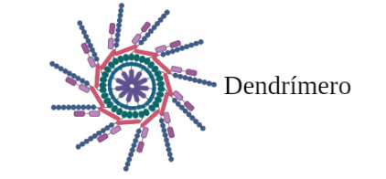
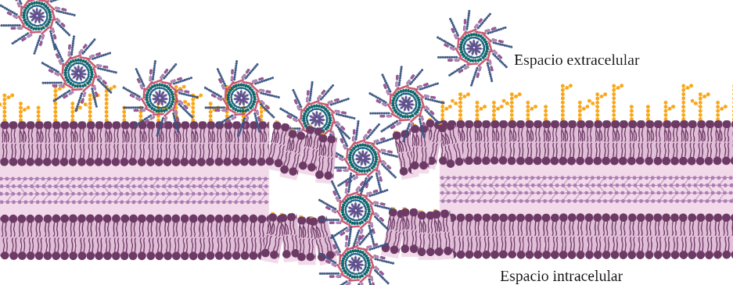
Interacción dendrímeros membrana bacteriana
Autoría propia. Biorender

Slide 28
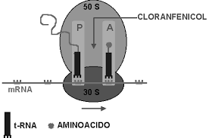
Aditividad con antibióticos
Aditividad: P. aeruginosa resistente a ofloxacina, y P. aeruginosa ATCC 9027
Mejor absorción de los antibióticos en la célula, dado a sus cargas y organización tridimensional
G. M. L. Consoli et.al., MedChemComm. 2018

Slide 29
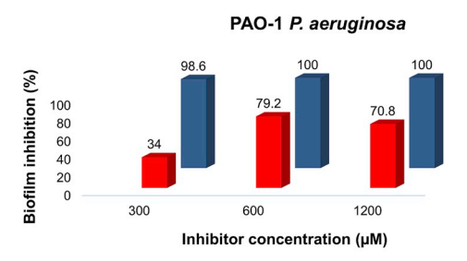
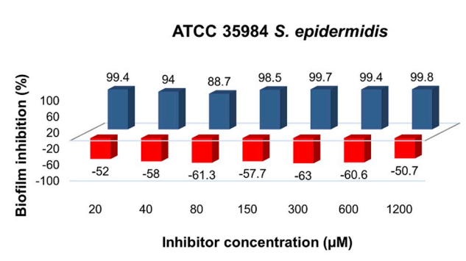
Actividad Anti-Biofilm
4.1.Actividad Antibacteriana.
Interacción de los restos de fucosa con la proteína ligando de fucosa (LecB
Calixareno que expone múltiples unidades de fucosa.
Inhibición del biofilm (%)
Concentración (μM)
Inhibición del biofilm (%)
Moléculas con actividad antibiofilm
Concentración (μM)
Giuseppe Granata et.al., Elsevier. 2019
Notes:
https://ezproxy.unicolmayor.edu.co:2163/science/article/pii/S0008621519300436

Slide 30
Actividad antifúngica

Slide 31
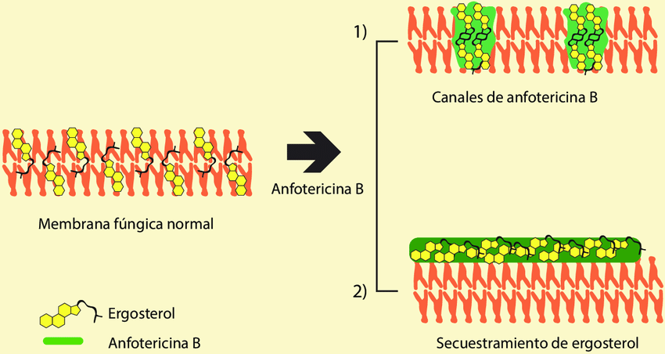
S. cerevisiae
Compuesto | Microorganismo CMI (μM)
 | Saccharomyces cerevisiae BY4741
Anb | 0,30 µM
3 | 0,10 µM
4 | 0,25 µM
Mecanismo barril-duela en la membrana, canal iónico que causa la pérdida de electrolitos
V. Paquet et al, Bioconjugate Chem. 2006
Imagen tomada de: Rivera et.al. Researchgate. 2020

Slide 32
Candida albicans
Compuesto Azoicos | Microorganismo CMI (μg/mL)
 | Candida albicans
SGC | 62,5
2018
2020
2018
2020
Compuesto Tiosemicarbazona | CMI (μg/mL) | CMF (μg/mL)
 | Candida albicans ATCC 10231 | Candida albicans ATCC 10231
Ligando L | 31.25 | 125
Y. Ali et.al, Frontiers in Chemistry. 2018
Ehsan Bahojb Noruzi et.al., molecules. 2020

Slide 33
Otras actividades

Slide 34
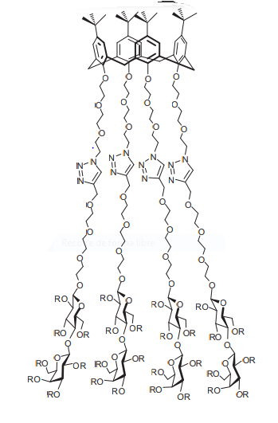
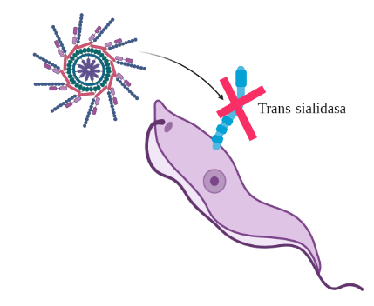
Actividad antiparasitaria
Trypanosoma cruzi
Compuesto | Parásito | IC 50
111 | Trypanosoma cruzi | 62 μM
Enlaces más largos entre el núcleo de calix[4]areno y los residuos de b-lactosil
111: R=H
Galante et.al Tetrahedron. 2011.

Slide 35
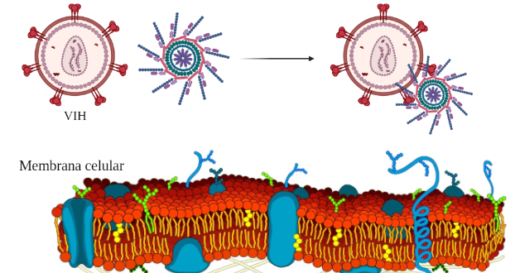
Actividad antiviral
VIH y VHC
.
.
Nombre del compuesto | Microorganismo | Inhibición
98 | VIH | IC50 0.3 µM
 | VHC | IC50 1.4 µM
Los autores sugieren que cuatro cargas en el borde superior son importantes para las actividades anti-VIH y anti-VHC
R R1
Tsou et.al. Bioorg Med Chem Lett. 2010

Slide 36
Actividad anticancerígena
Nombre del compuesto | Tipo de células | IC50
PTX013 ( 127) | Carcinoma de ovario humano MA148, el adenocarcinoma de pulmón A549, el carcinoma de mama murino SCH, fibrosarcoma FSaII y melanoma B16F10 | 0.2-2 μM
PTX015 (129) |  | 0.7-4 μM
Reducción de la longitud de los sustituyentes de amina, hidrófilos mejora significativamente la función.
Fármaco citotóxico
Acumulación en la fase G1- reducción de la síntesis de ADN.
Dings RPM et. al. J Med Chem. 2012;

Slide 37
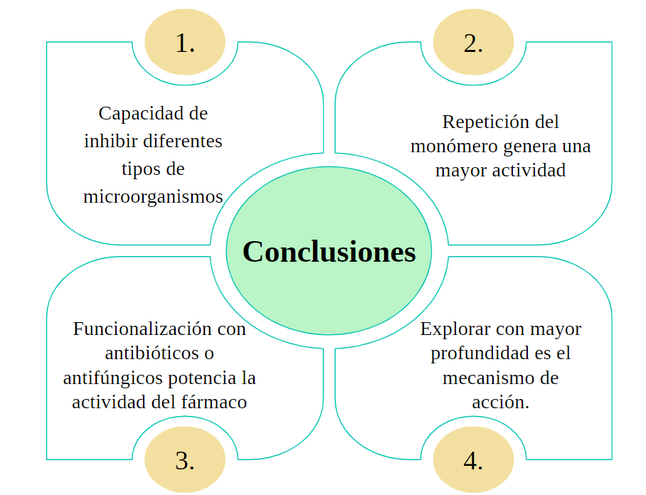
Conclusiones

Slide 38

Agradecimientos

Slide 39
¡Muchas Gracias!

